Slide 1
HOME
ABOUT
PORTFOLO
BLOG
CONTACT
(女) MIZUNO SYNCHRO MX慢跑鞋- 路跑 健身 半馬 全馬 螢光綠黑
$2331 搶購
(男) MIZUNO SYNCHRO MX慢跑鞋- 路跑 健身 美津濃 黑白
$2331 搶購
(女) NIKE LUNARTEMPO 2慢跑鞋- 路跑 健身 半馬 全馬 黑白
$3308 搶購
ADIDAS愛迪達_女
ADIDAS愛迪達_男
sale
sale
sale
sale
(女)ADIDAS BREVARD W 慢跑鞋 桃紅/黑-M21579
$990 搶購
ADIDAS (男女) 愛迪達 ZX 700 休閒鞋 紅-S79188 $3190 搶購
ADIDAS (男) 愛迪達 ISOLATION 2 LOW 籃球鞋 黑/白 -C75918
$1690 搶購
ADIDAS 男女 ADILETTE 愛迪達 運動拖鞋 拖鞋 -280647
$1190 搶購

Slide 2


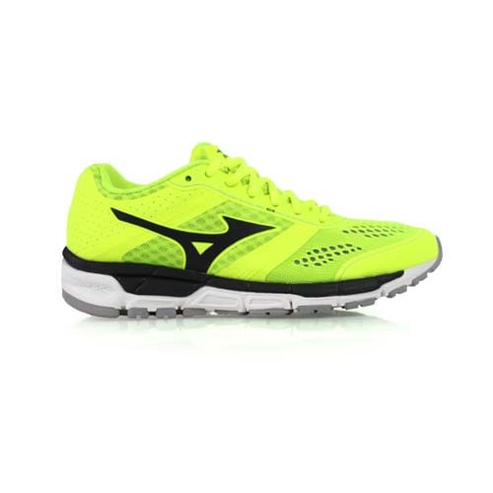
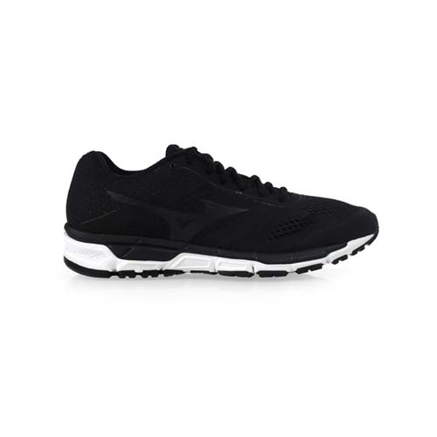
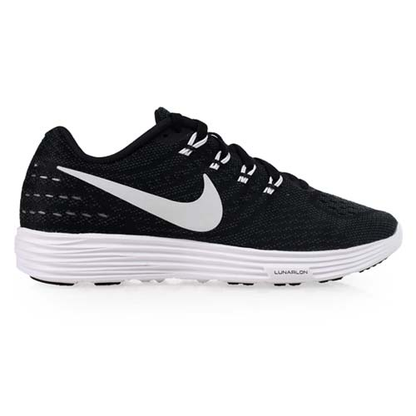
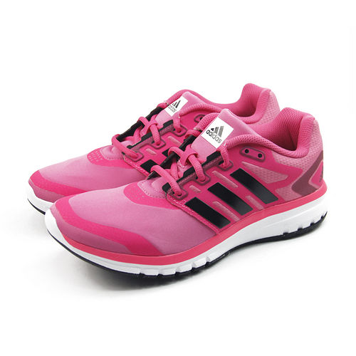
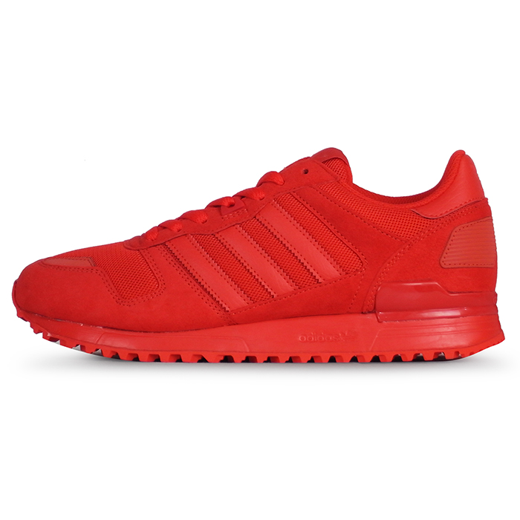
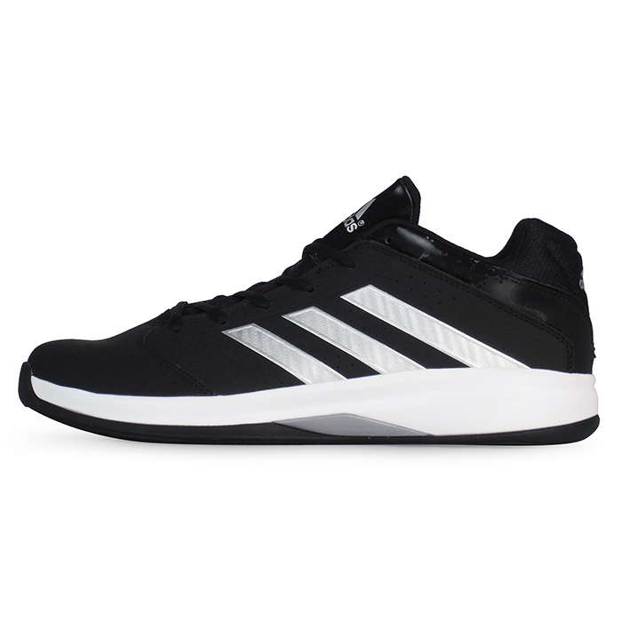
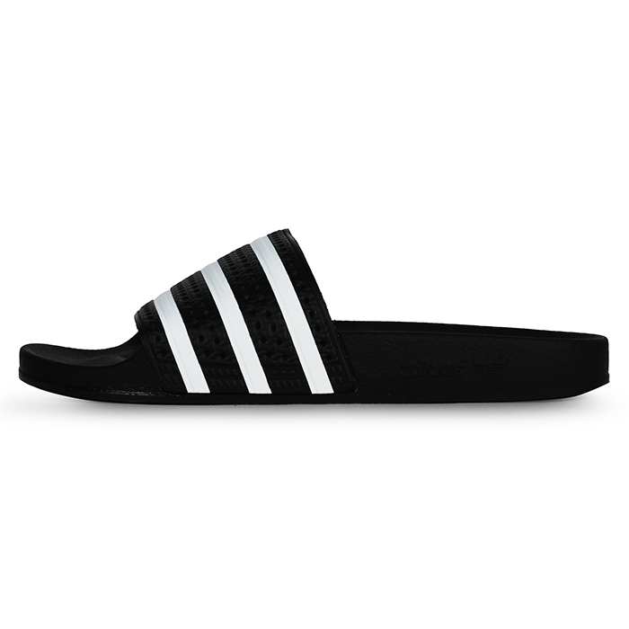



HOME
ABOUT
PORTFOLO
BLOG
CONTACT
(女) MIZUNO SYNCHRO MX慢跑鞋- 路跑 健身 半馬 全馬 螢光綠黑
$2331 搶購
(男) MIZUNO SYNCHRO MX慢跑鞋- 路跑 健身 美津濃 黑白
$2331 搶購
(女) NIKE LUNARTEMPO 2慢跑鞋- 路跑 健身 半馬 全馬 黑白
$3308 搶購
ADIDAS愛迪達_女
ADIDAS愛迪達_男
sale
sale
sale
sale
(女)ADIDAS BREVARD W 慢跑鞋 桃紅/黑-M21579
$990 搶購
ADIDAS (男女) 愛迪達 ZX 700 休閒鞋 紅-S79188 $3190 搶購
ADIDAS (男) 愛迪達 ISOLATION 2 LOW 籃球鞋 黑/白 -C75918
$1690 搶購
ADIDAS 男女 ADILETTE 愛迪達 運動拖鞋 拖鞋 -280647
$1190 搶購

